Slide 1



Savetovanje Udruženja banaka Srbije
Godišnji račun
Izveštaj o ulozi ekoloških i društvenih rizika u prudencionom okviru
    Petar Arsić
    Partner
    Poslovno savetovanje
Tel: +381 63 492 902
E-mail: petar.arsic@rs.ey.com
7. i 8. decembar 2023. godine
Zlatibor
    Višnja Cvetić Nikolić
    Menadžer
    Poslovno savetovanje
Tel: +381 63 490 346
E-mail: visnja.cvetic@rs.ey.com

Slide 2

Koliko dodatnog kapitala ste spremni da izdvojite za klimatske i društvene rizike?
Sve su veći izgledi da će banke imati obavezu za izdvajanjem dodatnog kapitala po osnovu ovih rizika.

Slide 3


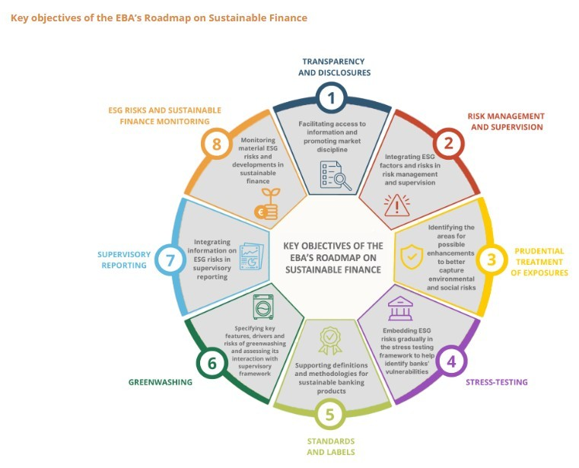

Uvodna razmatranja
  EBA mandat: Da li je opravdano kreiranje posebnog tretmana za aktivu i aktivnosti u vezi sa E&S rizicima?
Tretman E&S rizika u Stubu 1
  Unapređenja koja je moguće sprovesti u kratkom roku
  Jasna veza između E&S rizika i finansijskih rizika
  Najbolji tretman novih rizika obezbeđuju interni modeli
Pillar I
Usklađivanje sa razvojem računovodstvenog okvira
Forward-looking information: ECL, fer vrednost, vrednovanje
Izmene prudencionog okvira nisu fokusirane na podsticanje održivog poslovanja, ili penalizovanje neodrživog.
Prudential and Accounting Framework
Izazovi
Neusklađenost vremenskog horizonta
E&S rizici nisu cikličnog karaktera
Prikupljanje podataka, korišćenje istorijskih podataka
Veći izazov predstavljaju društveni rizici, u odnosu na ekološke
Aspekti ekološkog rizika su u određenoj meri uključeni u cene, ali i dalje ne u srazmernoj meri uticaja ovih faktora na tradicionalne rizike.

Slide 4




Kreditni rizik
Standardizovani pristup
Uticaj ekoloških faktora na kreditni rizik je dokazan. Ipak, reakcija je nedovoljna u odnosu na veći rizik.
  Fizički rizik:
  PD neosiguranih zajmoprimaca
  viši spredovi za više izložene klijente: poplave, suše nepokretnosti u zoni mora
  Tranzicioni rizik:
  ekološki rizik integrisan u cene nekretnina
  skuplji krediti za karbon-intenzivne kompanije
  niži DPD za energetski efikasne stanove
  niži ESG rejtinzi vode višem PD
Standardizovani pristup: Prioritet je da ostane jednostavan
54% EU RWE
CRR 3 output floor
Male banke
External Credit Assessment
Različit obuhvat po agencijama
Mapiranje Kreditni rejting – Kreditni kvalitet ne obuhvata E&S
Očekivanja:
  Pojačanje transparentnosti Unapređenje metodologija
Pokrivenost u EU: 15%
Due Dilligence
Rast značaja u CRR3 (i za eksterno rejtingovane klijente)
Proširenje due dilligence
BCBS: srazmerno uticaju na rizični profil klijenta
Ovo ne bi trebalo da zameni ECAI
Tehnike ublažavanja kreditnog rizika
E&S već uključeni
Metodologije za vrednovanje kolaterala
Propisani ponderi rizika
Specijalizovano kreditiranje visokog kvaliteta: Potencijalno dodatni uslov
Corporate: Diferencijacija nerejtingovanih izloženosti
Retail: Izazovi u proceni, manje informacija
Obezbeđeno nepokretnostima: Razmatranje ESG faktora za utvrđivanje pondera rizika
Default
Značaj za Srbiju: Sovereign exposures

Slide 5
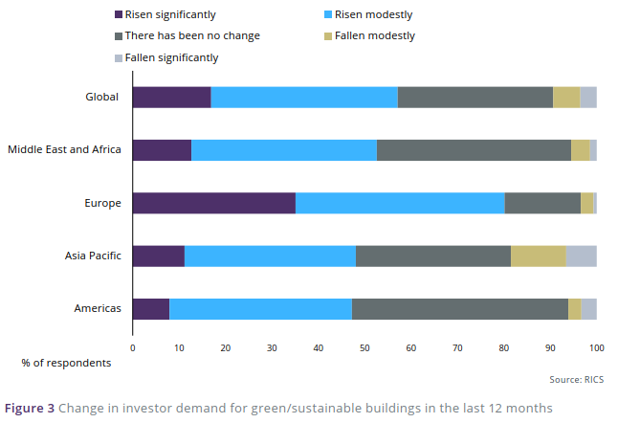
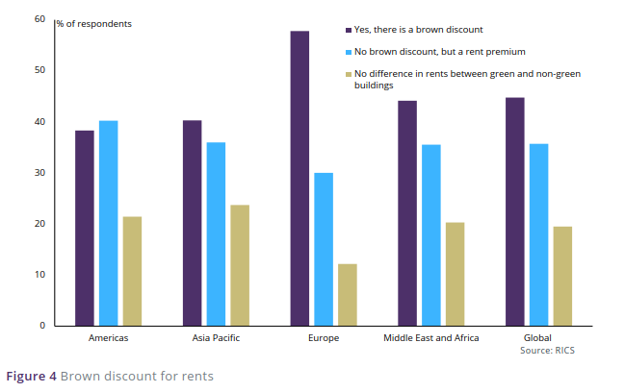
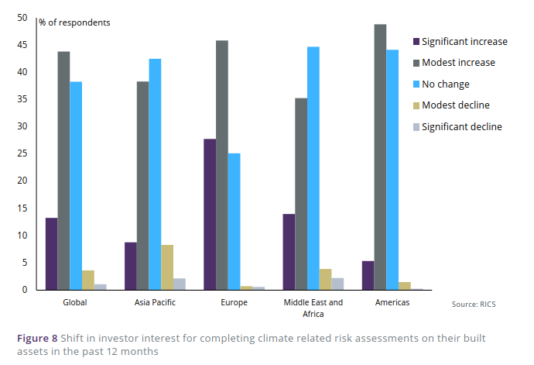




Kreditni rizik
Kolaterali
<<<<<<<
RICS sustainability report 2022: Dokazi uključivanja ekoloških aspekata u vrednovanje kolaterala
Postojeći zahtevi CRR:
  Ekološki faktori se mogu razmatrati prilikom procene promene vrednosti nekretnina
  Adekvatno osiguranje
Dodatne promene regulatornog okvira:
  EBA Guidelines on loan origination and monitoring
  CRR3: uzeti u obzir modifikacije
  energetska efikasnost otpornost zaštita prilagođavanje

Slide 6







Kreditni rizik
Korektivni faktori
Iako postoje argumenti za uključivanje E&S korektivnih faktora, EBA za sada ne savetuje navedeno.
Konceptualni izazovi
  Preklapanje sa Pillar 1
Operativni izazovi
  Kalibracija
  Međunarodna saradnja
  Granularnost
Uslovi da bi korektivni faktori bili opravdani
  Dokazati vezu između pokretača rizika i rizičnog profila aktive
  Utvrditi da okvir ne može da „uhvati“ ove pokretače rizika
  Prevazići postojeće izazove sa klasifikacijom
  Obezbediti pouzdanost, izbeći neželjene efekte
Trenutno mesto korektivnih faktora u prudencionom okviru
Umanjenje kapitalnih zahteva radi podrške određenim sektorima, i obrnuto
Odstupanje od Bazel standarda: nisu zasnovani na riziku
Podrška MSP
Podrška infrastrukturnim projektima

Slide 7

Kviz
Menti.com

Slide 8


Tržišni rizik
Izmene se zasnivaju na izmenama CRR koje u EU stupaju na snagu 2025.
FRTB
Taj pristup se može menjati samo ukoliko bi se pokazalo da ekološki rizici imaju veliki uticaj na tržišni rizik.
Očekivano je da će ekološki rizici uticati na tržišni rizik sve više kroz vreme.
Razmatrani pristupi: Uvođenje novih dimenzija ili klasa rizika da bi se uvela ekološka dimenzija.
Već sada institucije mogu da razmatraju ekološke rizike u svojim programima stres testiranja.
Non-FRTB
Pristup svakako ne obuhvata sve tržišne rizike, tako da se smatra neadekvatnim za uključivanje E&S rizika.
Do izmena može doći u budućnosti samo ukoliko bi se pokazalo da ekološki rizici imaju veliki uticaj na tržišni rizik.
Nezavisno od pristupa koji koriste:
  Uključivanje u rizični profil za knjigu trgovanja.
  Interni limiti za trgovanje.
  Odobravanje novih proizvoda.

Slide 9
Operativni rizik
Novi Standardizovani pristup zameniće sve postojeće pristupe
Kapital za operativni rizik =
BIC
x
ILM
Obuhvata operativne gubitke.
Istorijski gubici koji sadrže i one uzrokovane E&S faktorima.
Zavisi od veličine banke.
Sadrži efekte prethodnih gubitaka, pa i usled E&S.
Obuhvat forward-looking informacija
Oslanjanje samo na istorijske podatke je nedovoljno
Potrebno je obuhvatiti rizike čija se materijalizacija očekuje u budućnosti
Moguće je razmatrati korišćenje definisanih scenarija
Mapiranje uzroka operativnog gubitka
Regulatorno izveštavanje
Razmatranje uvođenja „flag“-a za E&S događaje
Zahteva uvođenje taksonomije, što je svakako deo CRR3

Slide 10

Rizik koncentracije
Stub 1
Stub 2/3
Geografska koncentracija
Sektorska koncentracija
Velike izloženosti
Bez izmena okvira za velike izloženosti
Definicija ekološkog rizika koncentracije
Merenje izloženosti ekološkom riziku koncentracije – nove metrike

Slide 11
Vremenski okvir za izmene regulative
Kratkoročne akcije
Srednjoročne i dugoročne akcije
Kreditni rizik – Standardizovani Pristup
SA-1 Eksterni CA
SA-3
Kolaterali
SA-5
Nekretnine
SA-6
Ponderi rizika
SA-4
Specijalizovano kreditiranje
SA-2
Due Diligence
IRB-4
RW
IRB-5
formula
IRB-3
PD & LGD
Kreditni rizik IRB
IRB-1
Dodela rejtinga
IRB-2
Lista pokretača rizika
IRB-6
Stress Testing
ADJ-2
Korektivni faktori
CONC-5
Pillar 1
MR-7
Rezerve
ADJ-1
Bez izmena
MR-6
SbM
Kreditni rizik – Korektivni faktori
MR-5
Monitoring
CONC-4
Unapređena metrika
COL-2
Nacionalne specifičnosti
MR-4
Merenje rizika
MACRO-2
Makroprudencioni okvir
COL-1
Vrednovanje kolaterala
MR-3
Rezidualni rizik
OR-2
BCBS SA
Rizik Likvidnosti
EBA ne preporučuje bilo kakve promene.
Kreditni rizik –Kolaterali
CONC-2
VI-LI bez izmena
MR-2
Stres testiranje
Rizik koncentracije
Tržišni rizik
Operativni rizik
MACRO-1
SyRB Smernice
MR-1
Knjiga trgovanja
OR-1
Pokretači rizika
Kapitalni bafer i makroprudencioni okvir
CONC-1
Definicija rizika
CONC-3
Metrika

Slide 12
Za kraj
Why did the environmentalist become a gardener?
Because they wanted to “grow” a better world!

Slide 13
Za kraj
Q&A

Slide 14
Disclaimer
Assurance | Tax | Strategy and Transactions | Consulting
About us
EY is a global leader in assurance, tax, transaction and advisory services. Worldwide, our 300,000 people are united by our shared values and an un-wavering commitment to quality. We make a difference by helping our people, our clients and our wider communities achieve potential.
EY refers to the global organization, and may refer to one or more, of the member firms of Ernst & Young Global Limited, each of which is a separate legal entity. Ernst & Young Global Limited, a UK company limited by guarantee, does not provide services to clients. For more information about our organization, please visit www.ey.com/rs
This publication contains information in summary form and is therefore intended for general guidance only. It is not intended to be a substitute for detailed research or the exercise of professional judgment. Neither EYGM Limited nor any other member of the global Ernst & Young organization can accept any responsibility for loss occasioned to any person acting or refraining from action as a result of any material in this publication. On any specific matter, reference should be made to the appropriate advisor.
© 2023 Ernst & Young LLC
All Rights Reserved.
Ernst & Young d.o.o. Beograd
Vladimira Popovića 8a, 11070
Tel. +381 11 2095 800

